Slide 1
LA PROGRAMMAZIONE E L'ATTUAZIONE DEI PROGETTI DI MOBILITÀ DI ROMA CAPITALE
Ing. Fabio Stefano Pellegrini
Dipartimento Mobilità e Trasporti
Direttore della Direzione Programmazione ed Attuazione dei Piani di Mobilità
Notes:
.

Slide 2
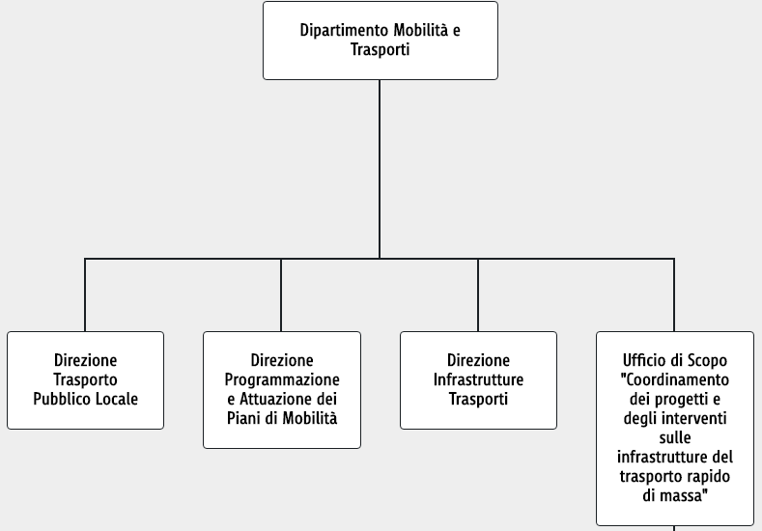
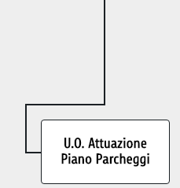
Notes:
.

Slide 3
LINEE DI AZIONE
PIANI DI MOBILITA’
INTEGRAZIONE FINANZIARIA
MICROMOBILITA’
PIANO CAPITOLINO MOBILITA’ ELETTRICA
BIKE SHARING
SHARING MOBILITY
REGOLAZIONE DOMANDA MOBILITA’
SICUREZZA STRADALE
CICLABILITA’
PEDONALITA’
ITS
Notes:
.

Slide 4
PIANI DI MOBILITA’
Notes:
.

Slide 5
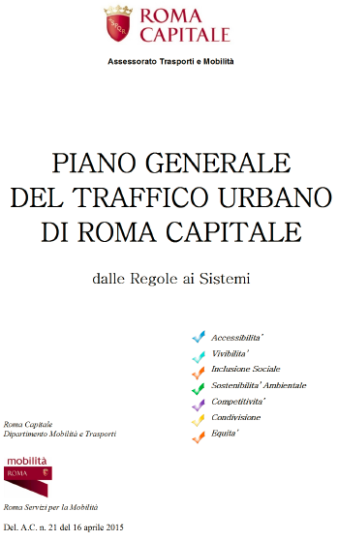
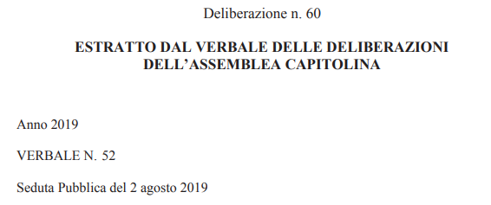
INTEGRAZIONE FRA DIVERSE TIPOLOGIE DI MOBILITA’
Notes:
.

Slide 6
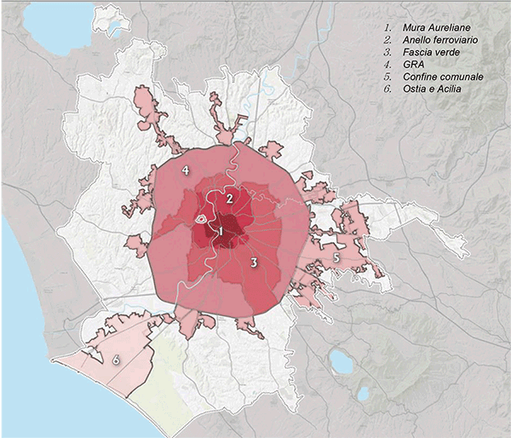
Notes:
.

Slide 7
INTEGRAZIONE FINANZIARIA
Notes:
.

Slide 8
FONDI LOCALI, NAZIONALI, STRUTTURALI DELLA UE E PROGETTI DI R&S
MINISTERO DELL’AMBIENTE: FONDO MOBILITÀ SOSTENIBILE E PROGRAMMA PER LO SVILUPPO DELLE AZIONI DEL PGTU – PRIMO E SECONDO STRALCIO; “MODOCIMER, MOBILITÀ DOLCE PER LA CITTÀ METROPOLITANA DI ROMA”
MINISTERO INFRASTRUTTURE E TRASPORTI
PON AREE METROPOLITANE
POR REGIONE LAZIO E BILANCIO REGIONALE: RINNOVO/ESTENSIONE PARTE FLOTTA DEL TRASPORTO PUBBLICO AD ALTA EFFICIENZA AMBIENTALE, ESTENSIONE PARCHEGGI DI SCAMBIO,
PROGETTI EUROPEO P.A.S.T.A.: PHYSICAL ACTIVITY THROUGH SUSTAINABLE TRANSPORT APPROACHES
‹#›
Notes:
.

Slide 9
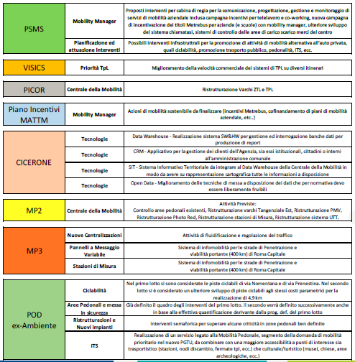
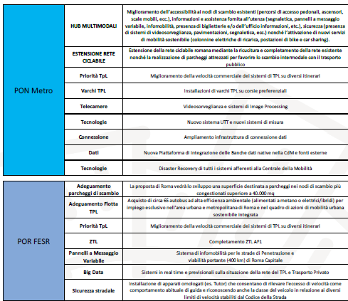
Notes:
.

Slide 10
MICROMOBILITA’
Notes:
.

Slide 11
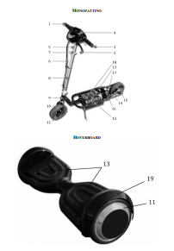
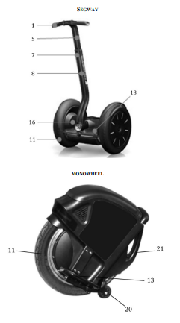
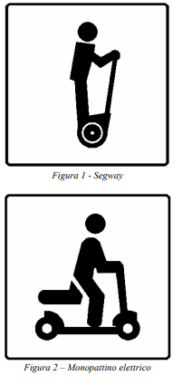
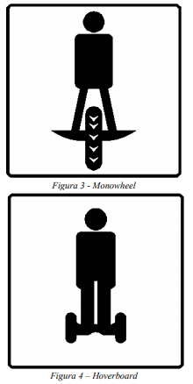
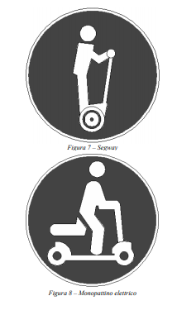
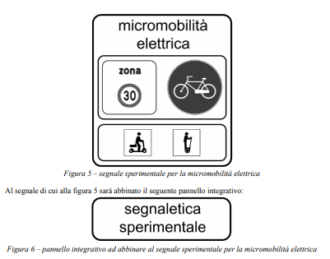
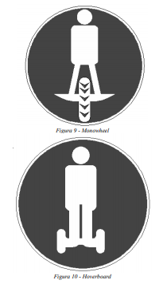
Notes:
.

Slide 12
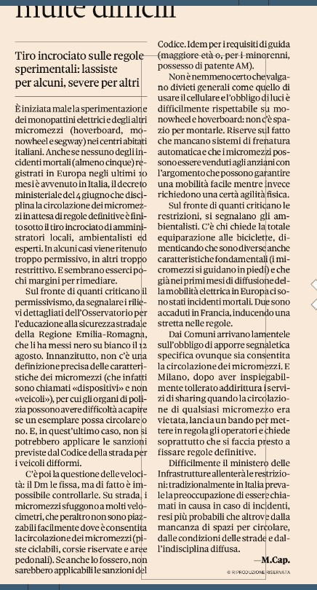
Notes:
.

Slide 13
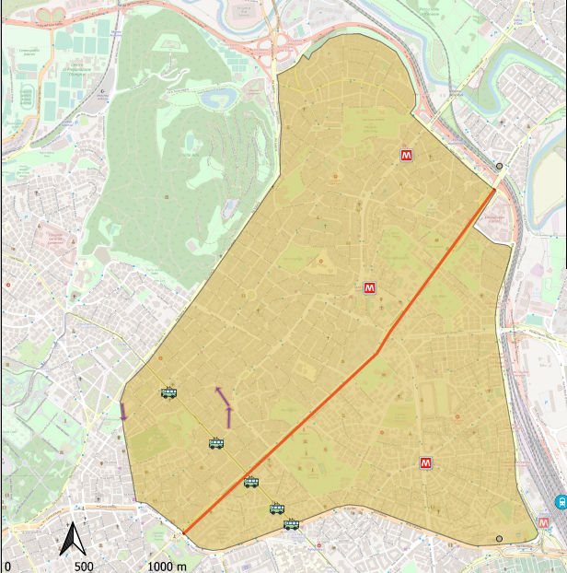
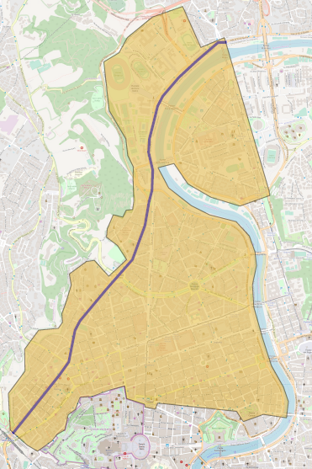
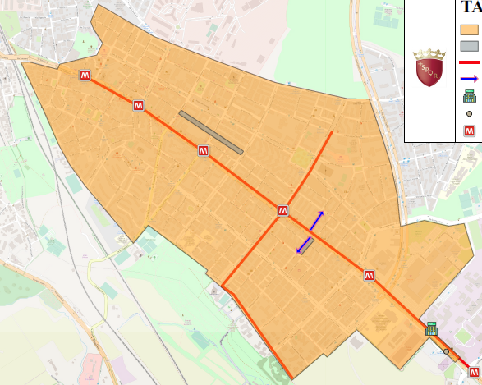
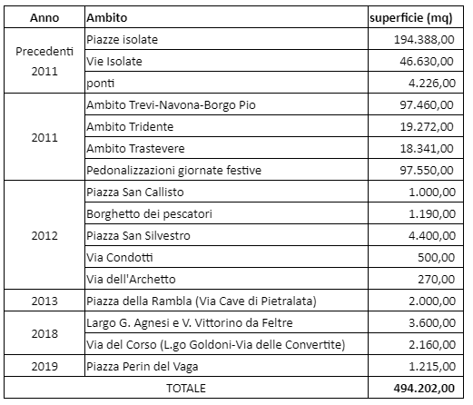
AREE PEDONALI
Notes:
.

Slide 14
PIANO CAPITOLINO MOBILITA ELETTRICA
Notes:
.

Slide 15
Notes:
.

Slide 16
VINCOLI PER ISTANZE
L’ISTANZA DEVE ESSERE PRESENTATA ESCLUSIVAMENTE PER LOTTI, SI DEFINISCE LOTTO UN TARGET NUMERICO DI 40 PUNTI DI RICARICA DI “PUBBLICO ACCESSO”.
NEL LOTTO DEVONO ESSERE RISPETTATI I SEGUENTI VINCOLI DI DISTRIBUZIONE TERRITORIALI:
•I PUNTI DI RICARICA DEVONO ESSERE UBICATI ESCLUSIVAMENTE ALL’INTERNO DEGLI AMBITI DI PIANO, LA POSIZIONE ESATTA È A DISCREZIONE DELL’OPERATORE;
•IL 60% DEI PUNTI DI RICARICA DEVE ESSERE UNIFORMEMENTE DISTRIBUITO NELLE 6 ZONE DEL PGTU (4 PUNTI DI RICARICA PER ZONA);
•IL RESTANTE 40% PUÒ ESSERE UBICATO, A DISCREZIONE DELL’OPERATORE, NELLE 6 ZONE DEL PGTU, ALL’INTERNO DEGLI AMBITI DI PIANO;
•IL RAPPORTO 4:1 TRA I PUNTI DI RICARICA LENTA/ACCELERATA E VELOCE MULTISTANDARD DAL 31/12;
•ALIMENTARE UNO STALLO DI CARICO/SCARICO MERCI SE PRESENTE NELL’AMBITO (FINO AL 30%);
•I PUNTI DI RICARICA VELOCE MULTISTANDARD POSSONO ESSERE UBICATI ANCHE AL DI FUORI DEGLI AMBITI DI PIANO PURCHÈ LUNGO UNA VIABILITÀ PRINCIPALE.
•OGNI OPERATORE PUÒ INSTALLARE AL MASSIMO 5 PUNTI DI RICARICA PER AMBITO DI PIANO E NON PUÒ PRESENTARE ISTANZE PER UN NUMERO DI LOTTI SUPERIORE A 30.
Notes:
.

Slide 17
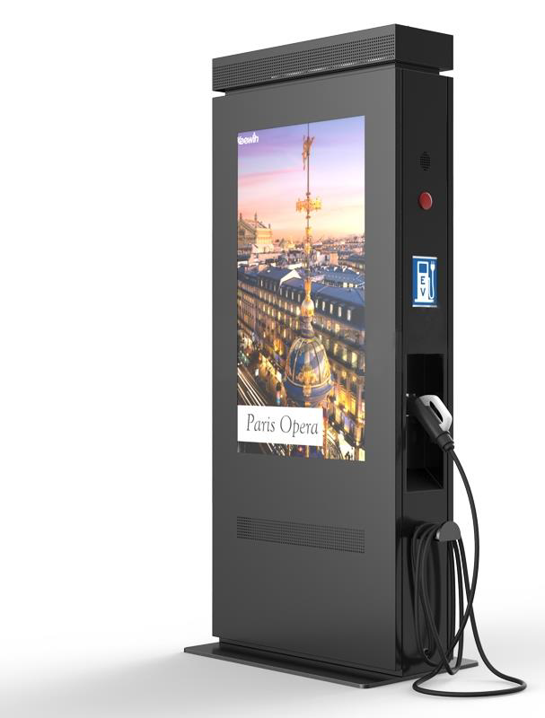
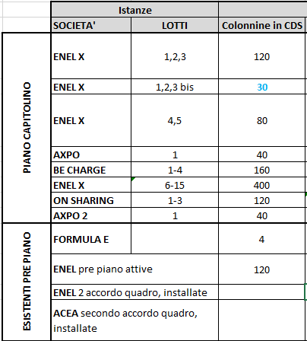
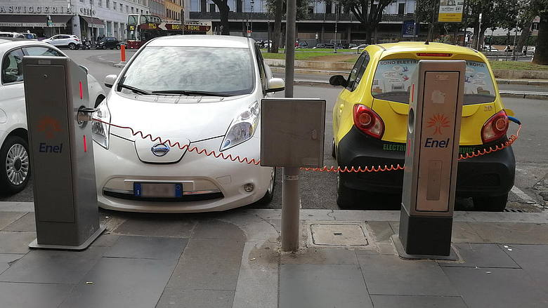
LA TIPOLOGIA DI IMPIANTO DI RICARICA PROPOSTA E’ LIBERA , NEL RISPETTO DEI VINCOLI TECNICI DEL REGOLAMENTO,IVI COMPRESI SERVIZI AL CITTADINO QUALI:
•INFOMOBILITÀ
•INFORMAZIONI CULTURALI
•PRENOTAZIONE E PAGAMENTO DI SERVIZI ECC.
Notes:
.

Slide 18
BIKE SHARING
Notes:
.

Slide 19
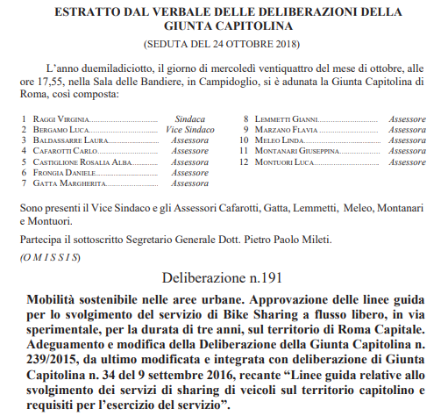
Notes:
.

Slide 20
SHARING MOBILITY
Notes:
.

Slide 21
22 LUGLIO 2015
18 MARZO 2016
9 SETTEMBRE 2016
Notes:
.

Slide 22
ATTIVITA’ IN CORSO
PROROGA SPERIMENTAZIONE FINO AL 31 DICEMBRE 2022
AGEVOLAZIONI DI ESENZIONE DEL PAGAMENTO DELLA SOSTA TARIFFATA E ACCESSO A ZTL
IMPEGNO A GARANTIRE UN’AREA OPERATIVA MINIMA CON DIFFERENZIAZIONI A FAVORE DEI SOGGETTI CHE IMPIEGHINO VEICOLI ELETTRICI
OBBLIGO PER GLI OPERATORI DI GARANTIRE UNA FLOTTA MINIMA IL CUI NUMERO PUO’ ESSERE MINORE NEI CASI DI IMPIEGO ESCLUSIVO DI AUTOVETTURE ELETTRICHE
INDIVIDUAZIONE DI AREE,NELLA ZONA 4 DEL PGTU, LA CUI COPERTURA DA PARTE DEGLI OPERATORI, CONSENTE DI ACCEDERE A SCONTI PROGRESSIVI SUL CANONE
OBBLIGO DI TRASMETTERE INFORMAZIONI SUL SERVIZIO PER IL CORRETTO MONITORAGGIO DA PARTE DEL DIPARTIMENTO MOBILITA’ E TRASPORTI
DEFINIZIONE DI AREE DI SOSTA, NEI TRATTI MAGGIORMENTE CONGESTIONATI,DEDICATE AI MEZZI IN SERVIZIO DI CAR SHARING,IDONEAMENTE SEGNALATE E RICONOSCIBILI
Notes:
.

Slide 23
• MOBILITY MANAGER (MM) AZIENDALI E SCOLASTICI: PROGETTI DIFFUSI DI MOBILITÀ DOLCE PER COLLEGAMENTO CASA-SCUOLA E PER PIANI DI SPOSTAMENTO CASA LAVORO CON BENEFICIO MONETIZZABILE.

Slide 24
REGOLAZIONE DOMANDA MOBILITA’
Notes:
.

Slide 25
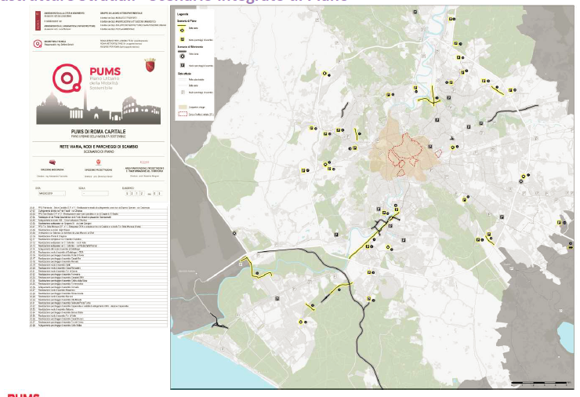
INTERMODALITA’ E INTEGRAZIONE NODI DI SCAMBIO
Notes:
.

Slide 26
NUOVA TARIFFAZIONE SOSTA
EVITARE CHE FORME DI AGEVOLAZIONI TARIFFARIE FAVORISCANO GLI SPOSTAMENTI SISTEMATICI CON VEICOLI PRIVATI ANCHE VERSO ZONE SERVITE DAL TRASPORTO PUBBLICO “FORTE”
• AUMENTARE L’ACCESSIBILITÀ PER GLI SPOSTAMENTI NON SISTEMATICI EFFETTUATI CON AUTO PRIVATA, PER GLI ASSI CARATTERIZZATI DA FRONTI COMMERCIALI CONTINUI O IN PRESENZA DI FORTI ATTRATTORI ( DOVE È RICHIESTA UNA FORTE ROTAZIONE NELL’USO DEI POSTI DISPONIBILI)
RIDEFINIRE LE TARIFFE MASSIME APPLICABILI
INTRODURRE UN SISTEMA TARIFFARIO ARTICOLATO, DIFFERENZIATO IN RELAZIONE ALLA
EFFETTIVA DISPONIBILITÀ DI SOSTA
DISPONIBILITÀ DI TRASPORTO PUBBLICO
ATTRATTIVITÀ DELL’AREA
• AUMENTARE LA “COMPRENSIBILITÀ” DELLE DISCIPLINE PER GARANTIRE L’EFFICACIA DEL SISTEMA
TENDERE ALLA MASSIMA UNIFORMITÀ DEGLI ORARI DI TARIFFAZIONE PER MIGLIORARE LA GESTIONE E IL CONTROLLO DELLE AREE TARIFFATE
INCREMENTARE LA DOTAZIONE DI SPAZI PER LA SOSTA DI CICLOMOTORI E MOTOCICLI, PER RIORDINARE E OTTIMIZZARE ANCHE L’USO DEGLI STALLI TARIFFATI PER LE AUTOVETTURE
Notes:
.

Slide 27
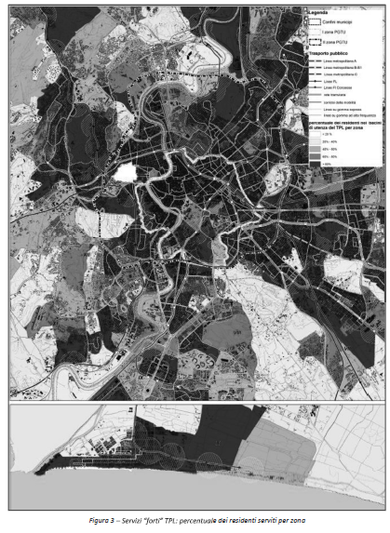
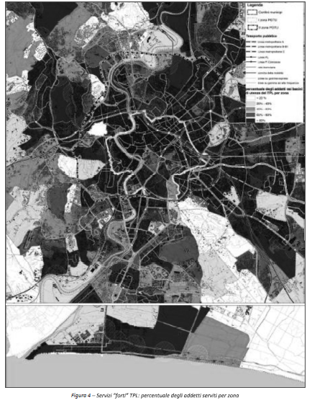
PERCENTUALE SERVIZI “FORTI” TPL
RESIDENTI
ADDETTI
Notes:
.

Slide 28
ADOZIONE DEL PROTOCOLLO C40 - FFFS
ADESIONE ALLA DICHIARAZIONE “FOSSIL FUEL FREE STREETS” (FFFS) DEL NETWORK INTERNAZIONALE C40 CHE CONSISTE IN DUE OBIETTIVI:
ACQUISTO DI SOLI MEZZI DEL TPL AD EMISSIONI ZERO A PARTIRE DAL 2025
REALIZZAZIONE DI ALMENO UN’AREA URBANA "A ZERO EMISSIONI" DA TRASPORTI ENTRO IL 2030
ZTL VAM E ANELLO FERROVIARIO
INSTALLAZIONE DEI 53 VARCHI DELLA ZTL AF1 - VAM MANCANTI PER IL CONTROLLO DEI MEZZI. SUCCESSIVO SVILUPPO DI MODELLO INNOVATIVO TECNOLOGICO E DI GESTIONE VERSO “POLLUTION CHARGE” E MOBILITÀ CONDIVISA.
Notes:
.

Slide 29
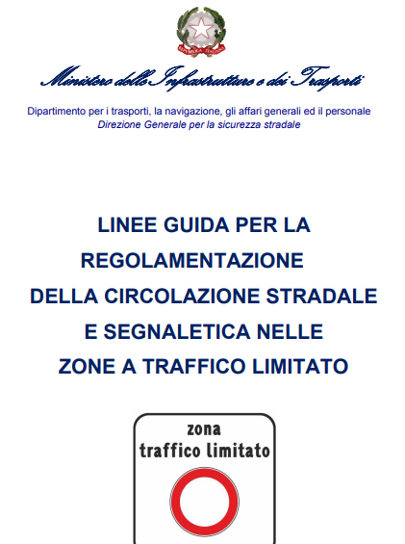
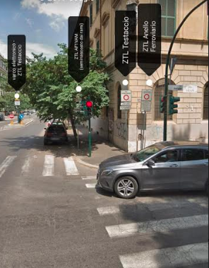
VIA GALVANI
Notes:
.

Slide 30
SICUREZZA STRADALE
Notes:
.

Slide 31
AREE CRITICHE
TRATTE STRADALI E INTERSEZIONI A MASSIMO RISCHIO
PERCORSI-CASA SCUOLA CRITICI
ATTRAVERSAMENTI E ITINERARI PEDONALI/CICLABILI A RISCHIO ELEVATO
ATTRAVERSAMENTI E ITINERARI PEDONALI/CICLABILI A RISCHIO ELEVATO
SOLUZIONI E TECNOLOGIE INNOVATIVE
Notes:
.

Slide 32
PEDONALITA
Notes:
.

Slide 33
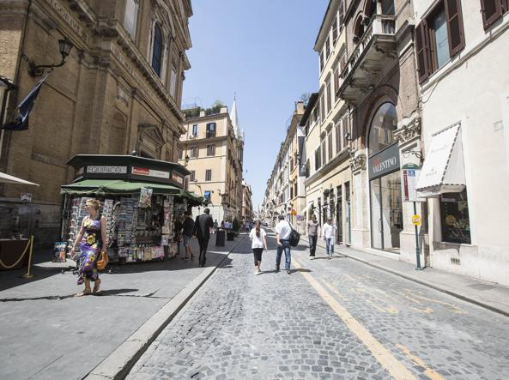
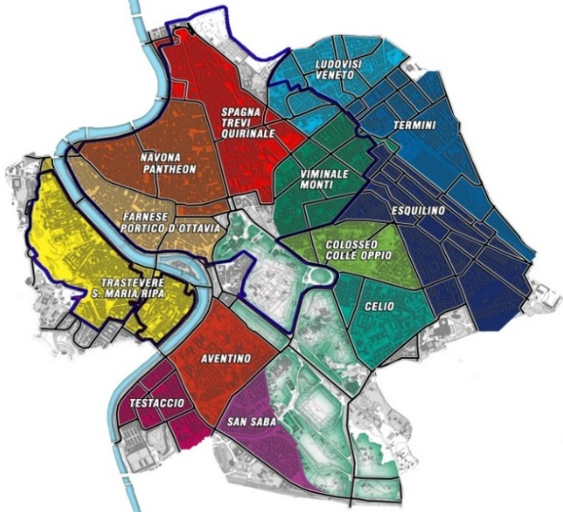
La pedonalizzazione del centro storico
Isole ambientali
Modifica discipline di accesso e sosta
Impulso ai sistemi di sharing veicoli (auto, merci, cici)
Sviluppo del piano merci e dei centri logistici.
Realizzazione di aree e percorsi pedonali
ITS e sistemi tecnologici
P.zza del Popolo
Musei Vaticani
Ottaviano
Castel S. Angelo
San Pietro
S.Silvestro
P.zza Barberini
P.zza Navona
Fontana di Trevi
Pantheon
Isola Tiberina
Fori Imperiali
P.zza Cairoli
Santa Maria in Trastevere

Slide 34
77 AMBITI COMPLESSIVI FRA CUI:
• 8 IN PROGETTAZIONE
• 16 INDIVIDUATE DAI MUNICIPI,
• 11 DEL CENTRO STORICO
• 10 INTERVENTI IN AREE CENTRALI E PERIFERICHE FATTIBILI ALL’ORIZZONTE PUMS
• ULTERIORI DA PROPOSTE DEI CITTADINI
Notes:
.

Slide 35
CICLABILITA’
Notes:
.

Slide 36
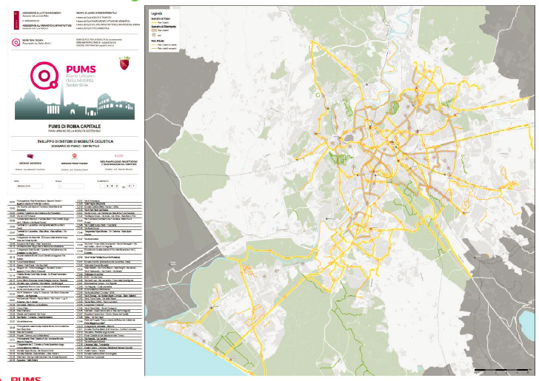
Notes:
.

Slide 37
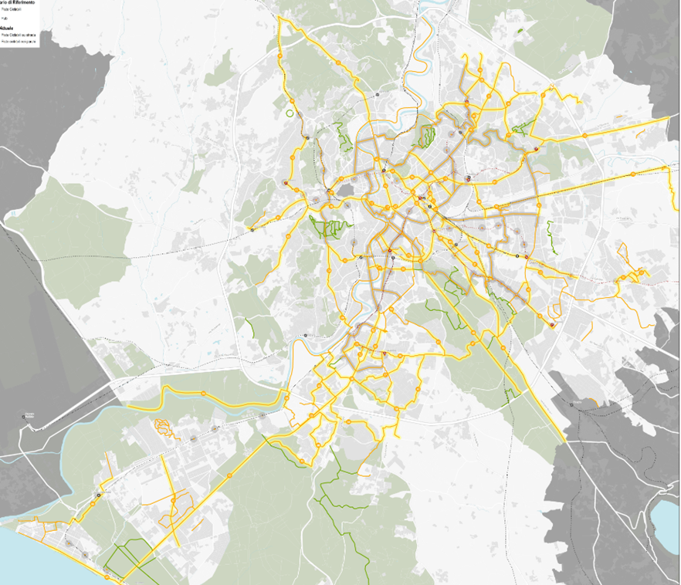
PUMS: Piano Urbano Mobilità Sostenibile
SCENARIO DI PIANO: Interventi Pianificati e Programmati < 10 anni
ESTENSIONE rete ciclabile
+ 274 km
DIRETTRICI PRINCIPALI
(radiali e tangenziali)
Sistemi locali a supporto dell’INTERMODALITÀ
CONSULTA SICUREZZA
CICLODROMO Funzionale
Ciclabile P.MAGGIORE – GABI
Collegamento GARBATELLA - MARCONI
Spostamenti casa – scuola-lavoro
S. BASILIO

Slide 38
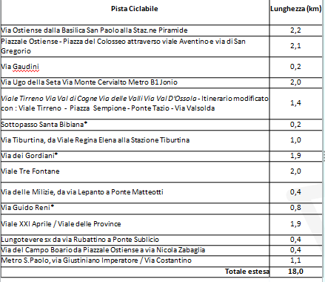
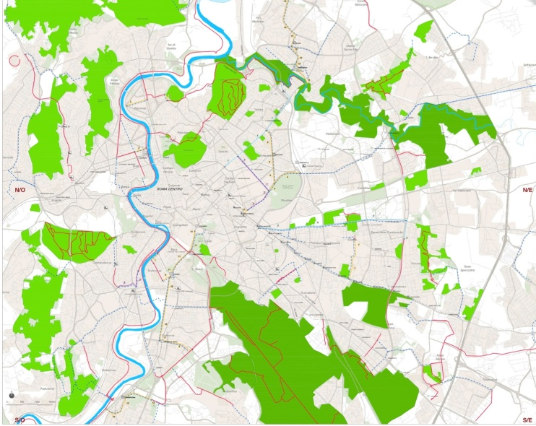
NUOVI TRACCIATI CICLABILI
Notes:
.

Slide 39
[Lungh. Km]
LUNGOTEVERE SX: da Via Rubattino a Ponte Sublicio 1,100
VIA DELLE MILIZIE: da Via Lepanto a Ponte Matteotti 0,400
VIA TIBURTINA: dal Tunnel di Via di S. Bibiana a V.le Regina Elena 1,000
VIA TIBURTINA: da V.le R. Elena alla St. Tiburtina 1,300
P.LE OSTIENSE - VIA DEI CERCHI, lungo V.le Aventino 1,200
V.LE MARCONI, da Via G. Volpato a Via Gibilmanna 2,900
VIA LA SPEZIA – VIA TARANTO – L.GO BRINDISI 0,850
V.LE XXI APRILE – V.LE DELLE PROVINCE 1,900
L.GO TOYA – VIA E. ROLLI – VIA A. BELLANI – LUNGOTEVERE ARTIGIANI 0,800
VIA DEL CAMPO BOARIO: da P.le Ostiense a Via N. Zabaglia 0,300
V.LE TIRRENO – P.ZZA SEMPIONE – PONTE TAZIO – VIA VALSOLDA 1,400
V.LE TRE FONTANE – DORSALE TEVERE SUD 2,000
VIA UGO DELLA SETA – VIA MONTE CERVIALTO – METRO B1 JONIO 2,400
METRO S. PAOLO - VIA G. IMPERATORE – VIA C. COLOMBO 1,200
VIA OSTIENSE, dalla Basilica S. Paolo alla Stazione Piramide 2,100
QUADRILATERO EUR, V.le Egeo, V.le Oceano Pacifico, V.le Oceano Atlantico 3,900
TOT. 24,75 km

Slide 40
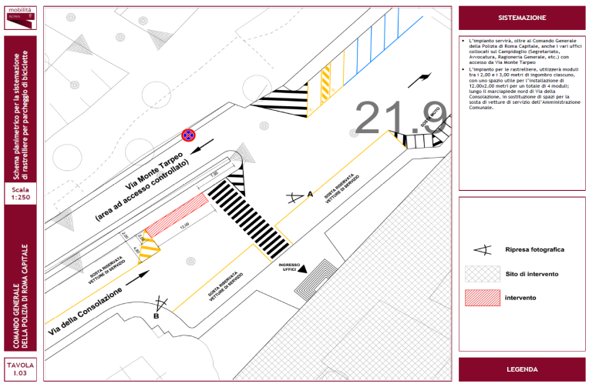
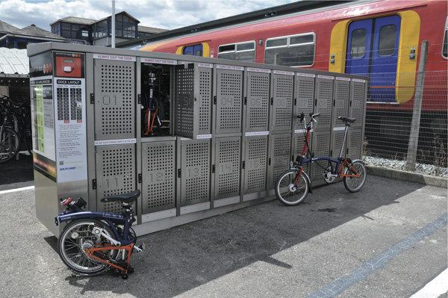
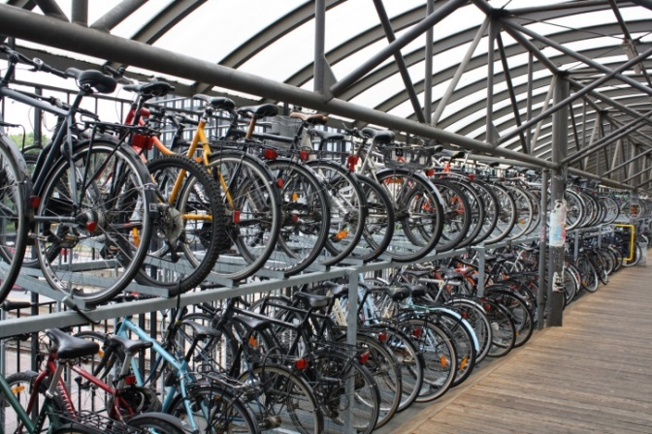
HUB MULTIMODALI
PARCHEGGI PER BICICLETTE: DIFFUSI ( RASTRELLIERE) ED INTENSIVI
Notes:
.

Slide 41
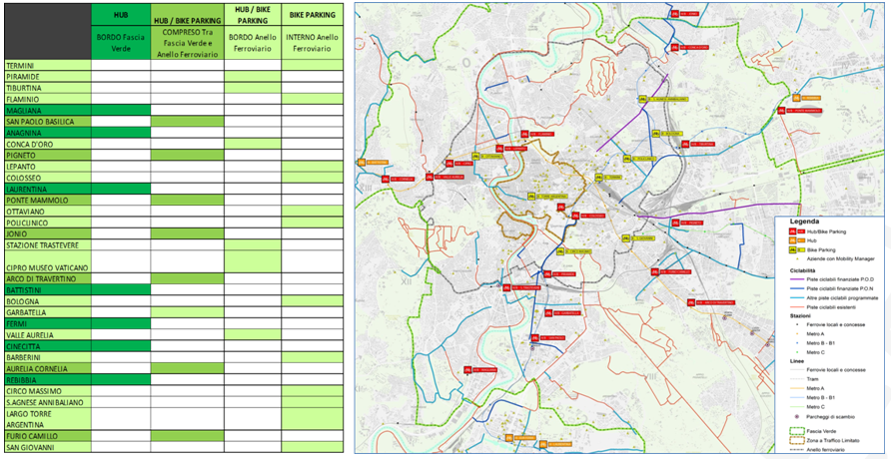
NUOVI E PARCHEGGI PER BICICLETTE
Notes:
.

Slide 42
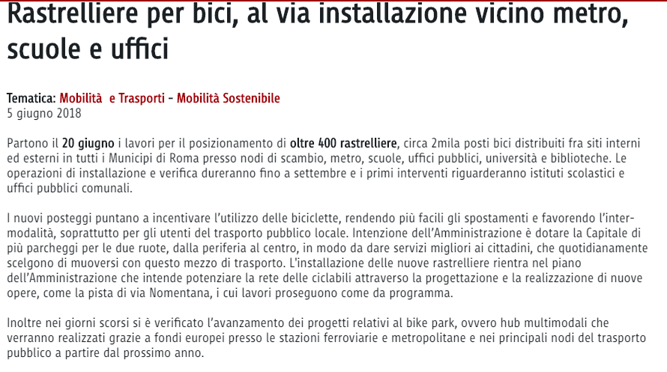
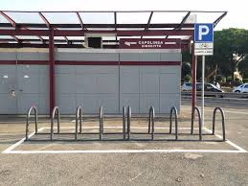
Coinvolgimento Rete MOBILITY MANAGER
Adozione Piani di Mobilità Aziendale
Nomina della figura del Mobility
Scheda anagrafica del sito
Notes:
.

Slide 43
CICLOVIE: GRAB
45 km
Villa Ada
Riserva Naturale
dell’Aniene
VialeAngelico
Metropolitana
5 linee di tram
1 linea di treno urbano (Termini-Centocelle)
2 linee di ferrovie laziali (FL1-FL2)
Villa Borghese
Via P. Togliatti
Ansa Barocca
Via di San Gregorio
Musei, monumenti aree archeologiche (Pantheon, Colosseo, Foro romano ecc.)
Parchi, giardini e ville storiche
Quadraro
Parco della Caffarella
Notes:
La Ciclovia è la declinazioni in Italia del concetto di Bike Tour, percorso da compiere in più tappe, per portare i cicloturisti a conoscere le risorse dei territori e la ricchezza delle città che attraversano. In italia il concetto di ciclovia è stato introdotto dalla legge di stabilità
I requisiti che devono essere posseduti dalle Ciclovie sono stati distinti in “requisiti di pianificazione”, che ricomprendono gli elementi territoriali, naturali e/o antropici, che costituiscono il quadro di riferimento propedeutico alla progettazione, e “standard tecnici di progettazione”, a loro volta suddivisi in ulteriori sotto-requisiti definiti con tre livelli: minimo, buono ed ottimo.
Previsto anche il modello della segnaletica di indicazione e informazione, che viene uniformata per tutte le Ciclovie e, si spera, che verrà adottata anche per i percorsi ciclabili non appartenenti al Sistema delle Ciclovie Nazionali (magari inserendolo nel Codice della Strada e nel relativo regolamento).

Slide 44
ITS
Notes:
.

Slide 45
LINEE DI INTERVENTO
PRIORITA’ SEMAFORICA AL TPL
RILEVAZIONE TEMPI DI PERCORRENZA SU TRATTE URBANE (URBAN TRAVEL TIMES) MEDIANTE SENSORI INSTALLATI SU ITINERARI PRINCIPALI CON PIATTAFORMA DI ELABORAZIONE IN MODO DA DISPORRE DI DATI SU TEMPI DI PERCORRENZA DELLE TRATTE,SULLA RIPARTIZIONE DEI FLUSSI SULLE RELAZIONI ORIGINEDESTINAZIONE
SISTEMA DI VIDEOSORVEGLIANZA E ANALISI:TELECAMERE CON ANALISI VIDEO DI RALLENTAMENTI, CODE, SOSTE IN DOPPIA FILA ECC.
VARCHI TPL PER IL CONTROLLO AUTOMATICO DELL’ACCESSO AD ALCUNE CORSIE DEL TPL IN MODO DI AUMENTARNE LA VELOCITA’ COMMERCIALE
NUOVI SISTEMI DI MISURA:AMPLIAMENTO DELLA RETE DI MONITORAGGIO DELLA CENTRALE DELLA MOBILITA’ CON SENSORI NON INVASIVI IN GRADO DI RILEVARE ANCHE VELOCITA’, LUNGHEZZA E ALTEZZA DEL VEICOLO

Slide 46
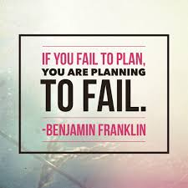
DIREZIONE PROGRAMMAZIONE E ATTUAZIONE
DEI PIANI DI MOBILITÀ
GRAZIE DELL’ATTENZIONE!
Notes:
.

